Slide 1
La Bête humaine, Zola
Structure and Style

Slide 2
Structure
Repetitions
Croix-de-Maufras
Characters
Pace

Slide 3
Zola wants to write a novel ‘qui se déroulera sur un réseau de chemin de fer […], tout le roman aura la couleur des lieux et l’on y entendra, comme un accompagnement musical, la trépidation de cette vie précipitée, et l’on y verra l’amour en wagon, l’accident sous le tunnel, l’effort de la locomotive, la collision, le choc, le désastre, la fuite…’
‘Il voudrait un drame très simple. Pour décor des tunnels, des gares avec leurs mille sonneries ; les stations marqueraient les chapitres. Le sifflement des machines et le fracas des wagons sur les rails, scanderaient les paragraphes’
(Jules Desprez on Zola’s project)

Slide 4
Style
Reported speech
Style indirect libre
Description
nightmares

Slide 5
Le romancier n’est qu’un greffier qui se défend de juger et de conclure
Zola

Slide 6
Tension
2 lines of perspective
Continuous linear horizontal movement of the train = progress and modernity
Vertical and unpredictable movement of man’s primeval drives coming back to the surface despite centuries of civilisation

Slide 7
Zola Symbolist
World of appearances but symbols point towards another reality, more mysterious but also more complete
Collaboration with Schwabe for illustration of Le Rêve
Poetic of train, strength and beauty, personified, one of the main characters
Train as symbol, a force

Slide 8
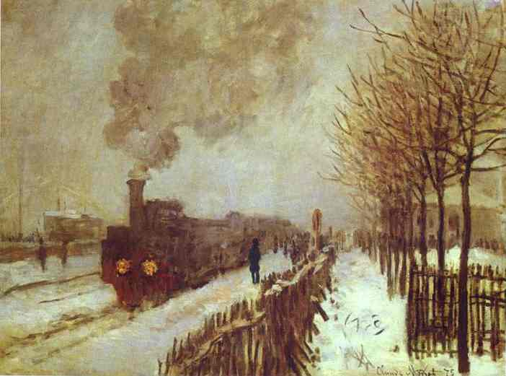

Slide 9
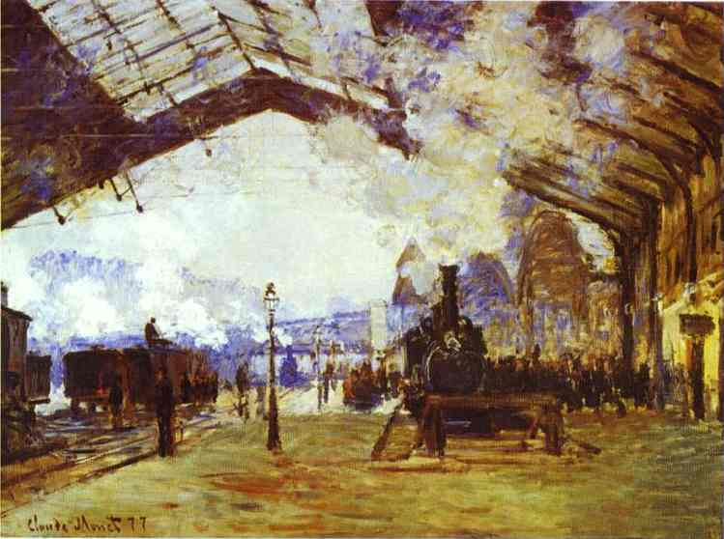

Slide 10
M. Claude Monet est la personnalité la plus accentuée du groupe. Il a exposé cette année des intérieurs de gare superbes. On y entend le grondement des trains qui s'engouffrent, on y voit des débordements de fumée qui roulent sous les vastes hangars. Là est aujourd'hui la peinture, dans ces cadres modernes d'une si belle largeur. Nos artistes doivent trouver la poésie des gares, comme leurs pères ont trouvé celle des forêts et des fleuves.
Zola, Une Exposition : Les Peintres impressionnistes (1877)

Slide 11
